Slide 1
Проект „Дигитална библиотека „Българска литературна критика“
Финансиран от Фонд „Научни изследвания“ с дог. № КП-06-ОПР 05/11 от 17.12.2018

Slide 2
ЧАСТ 1
Архивни документи

Slide 3
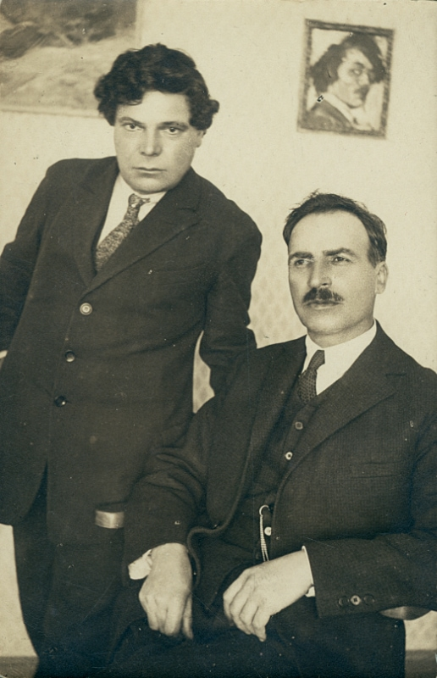
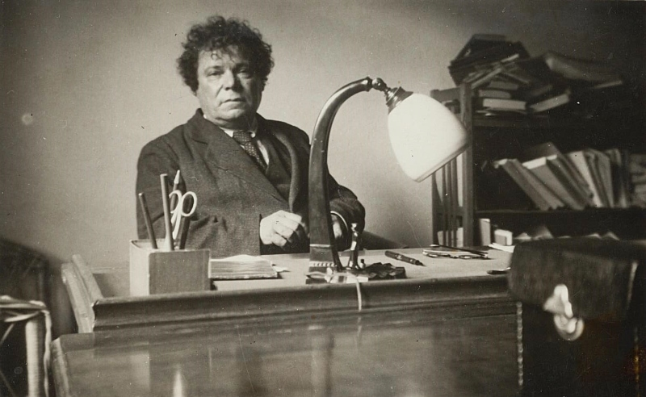
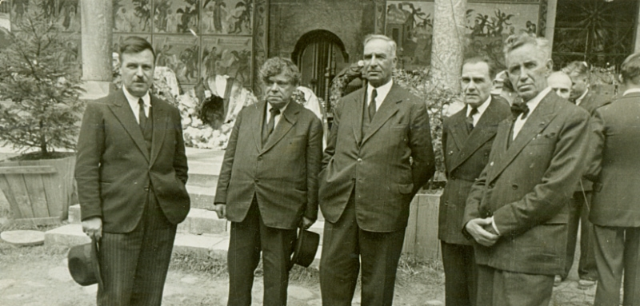
Александър Балабанов, НЛМ

Slide 4
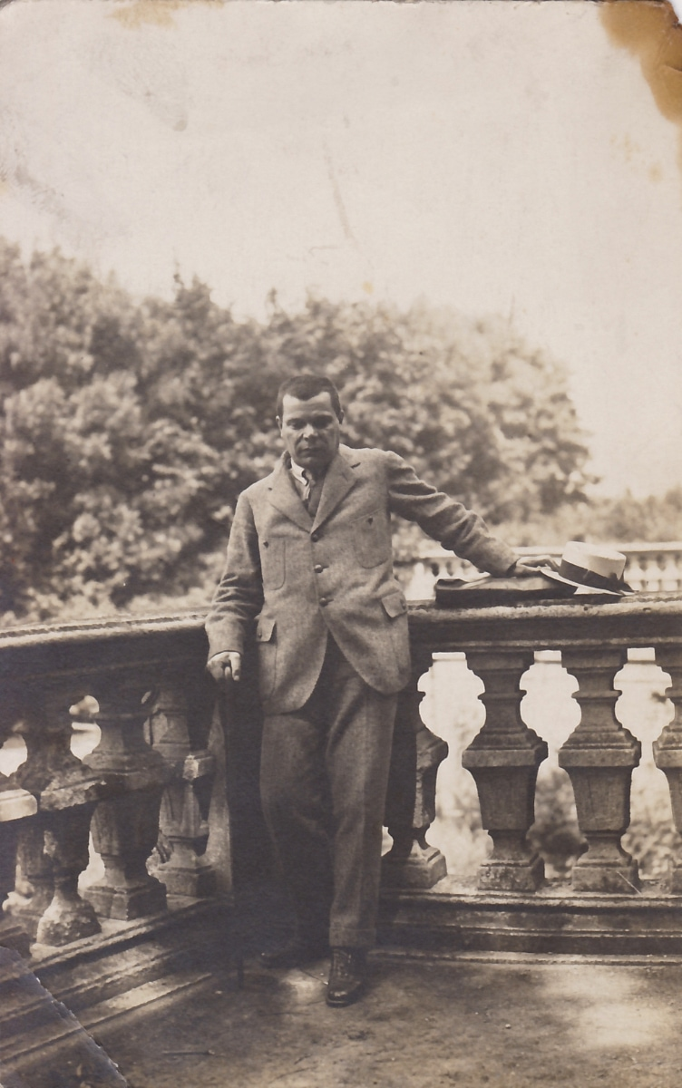
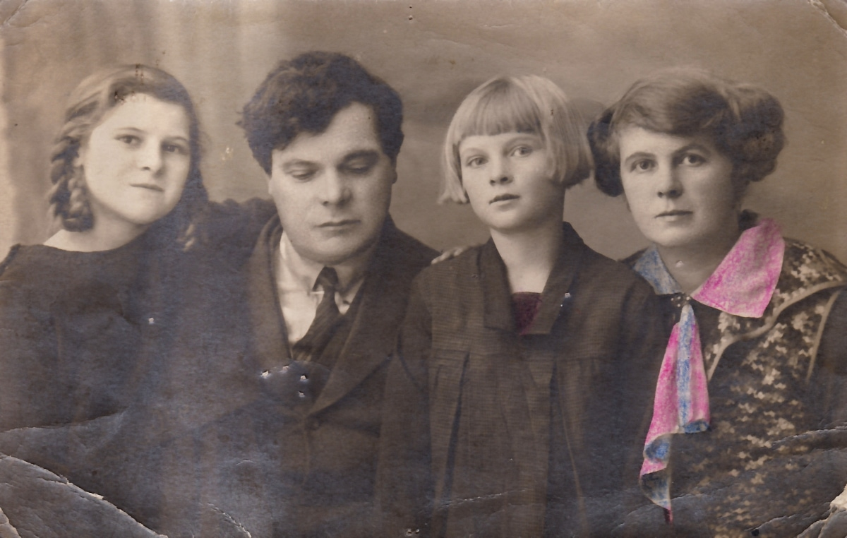
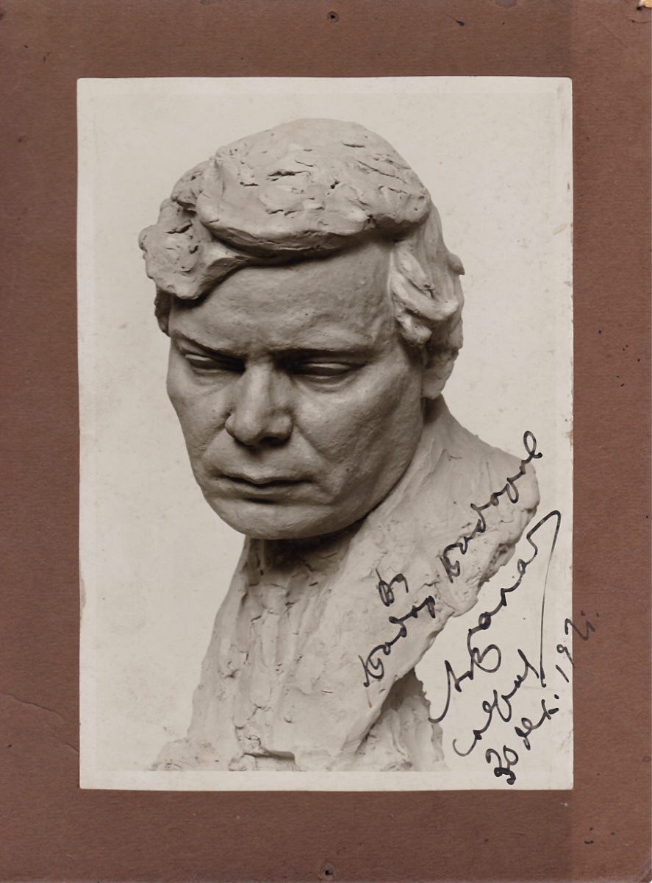
Александър Балабанов, НБКМ

Slide 5
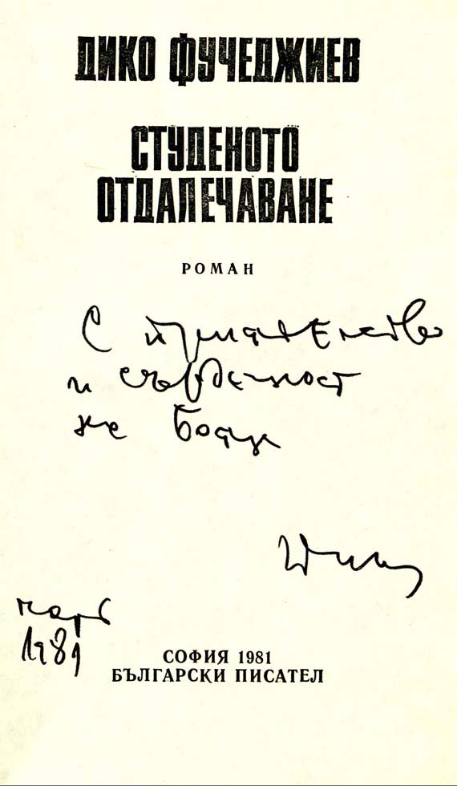
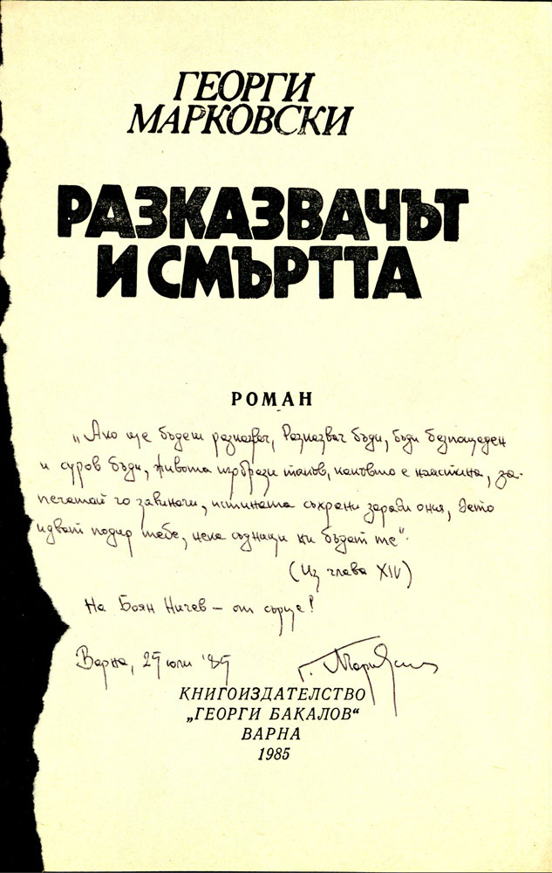
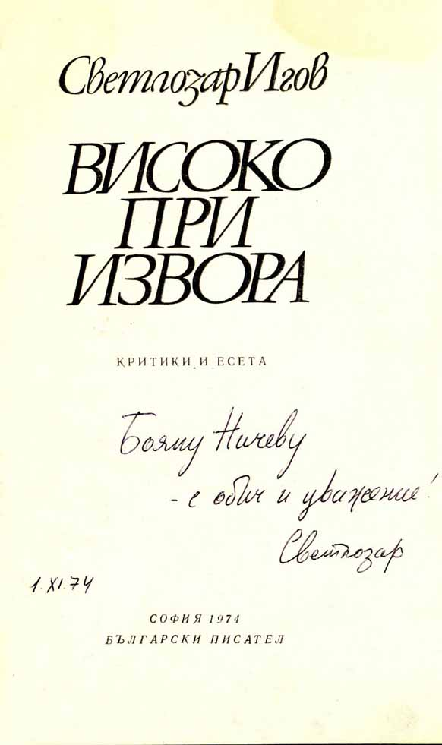
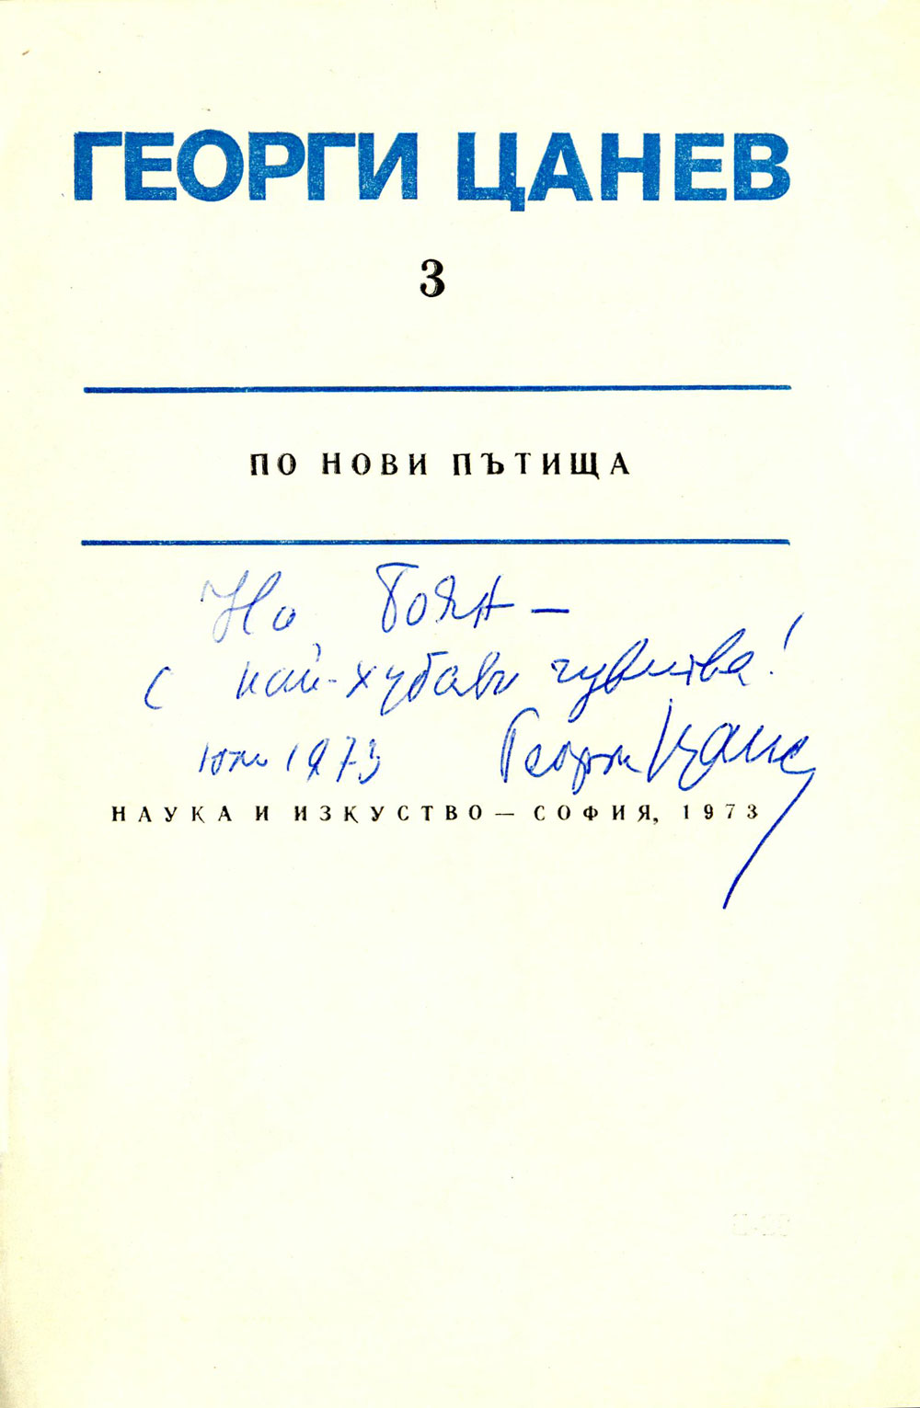
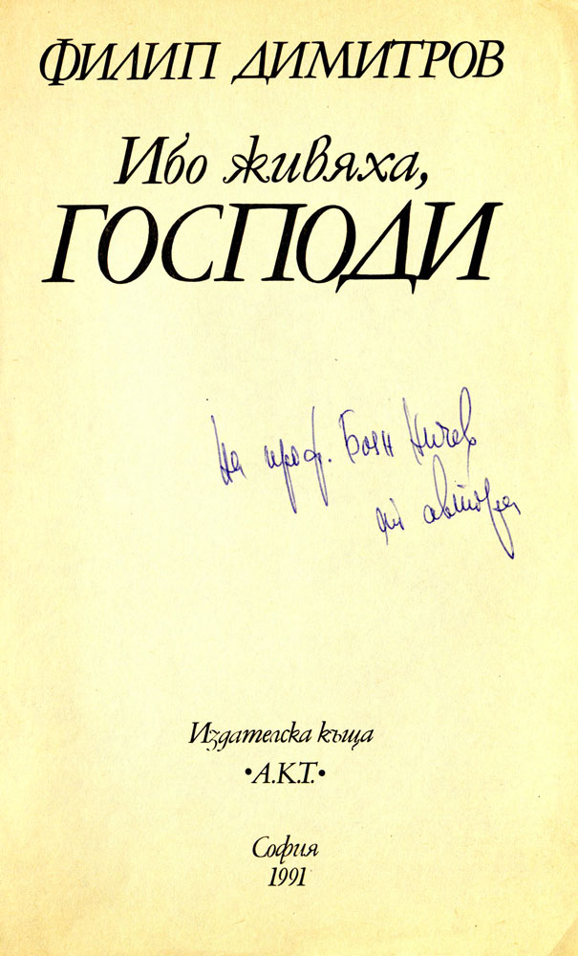
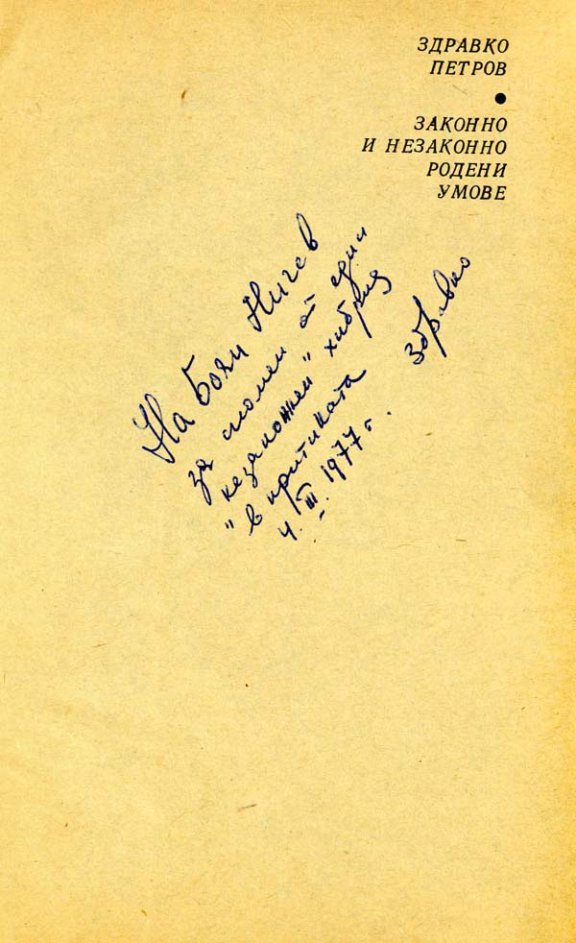
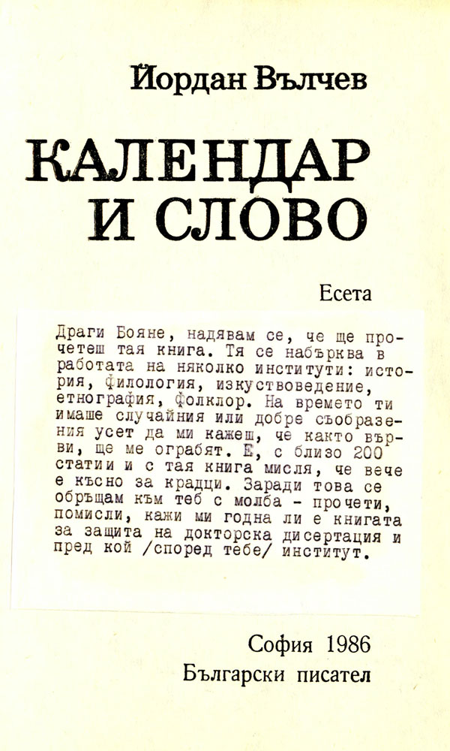
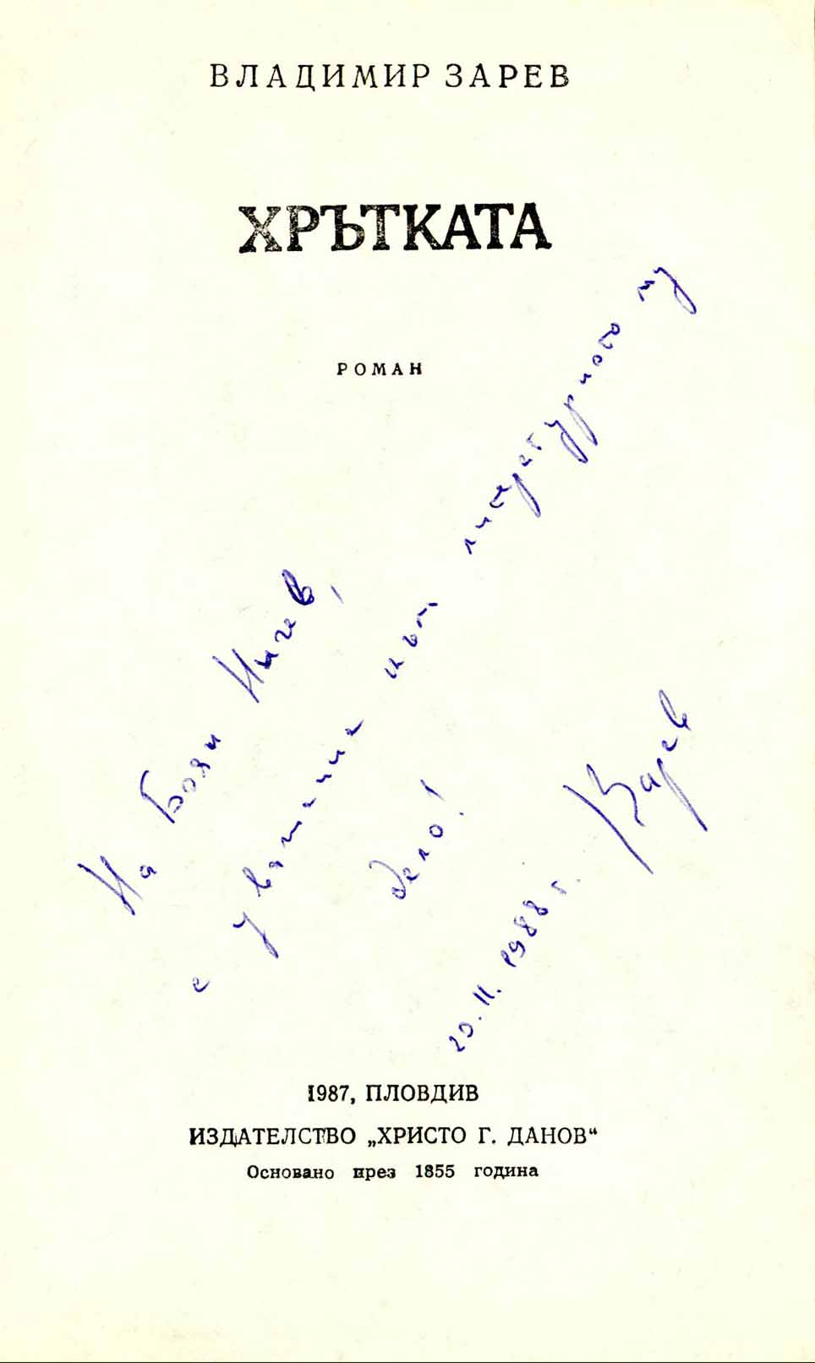
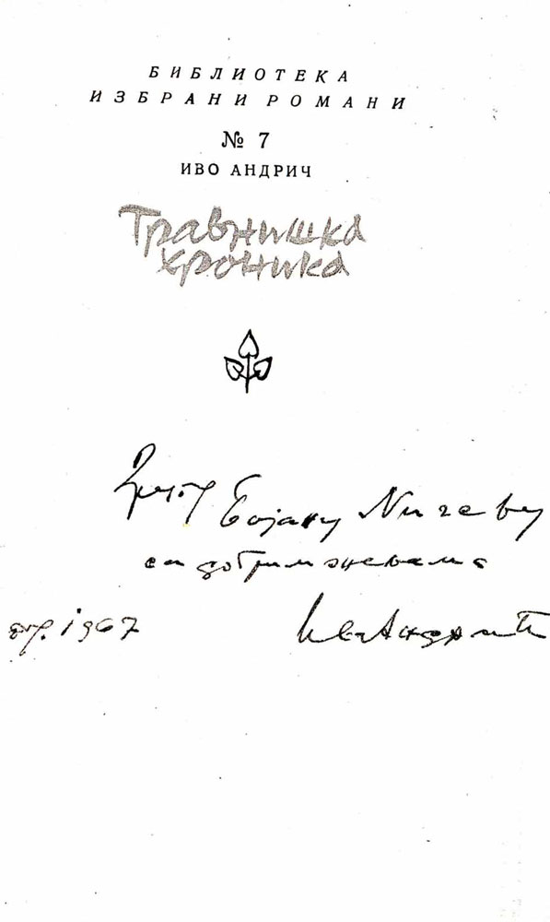
Боян Ничев, личен архив

Slide 6
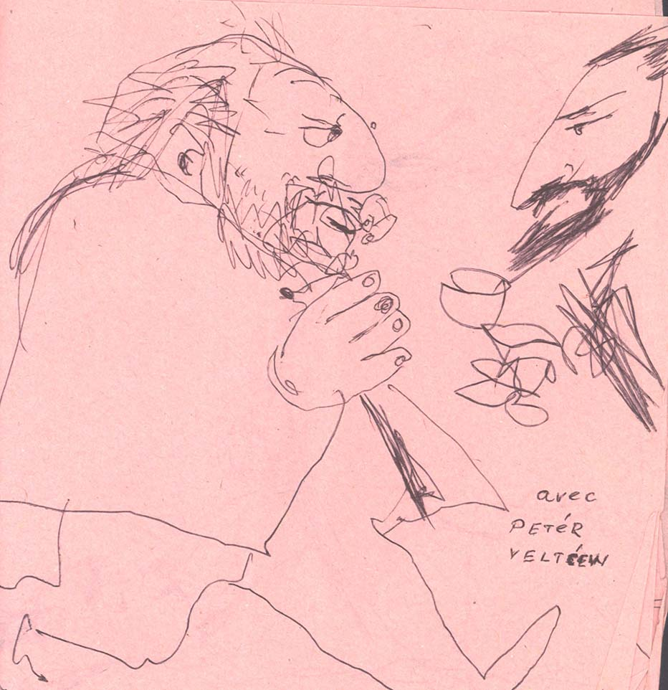
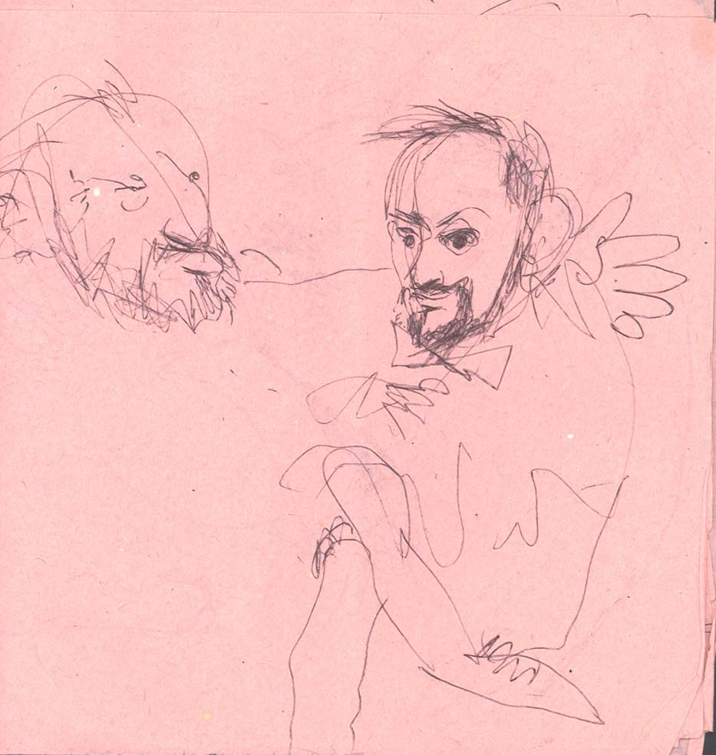
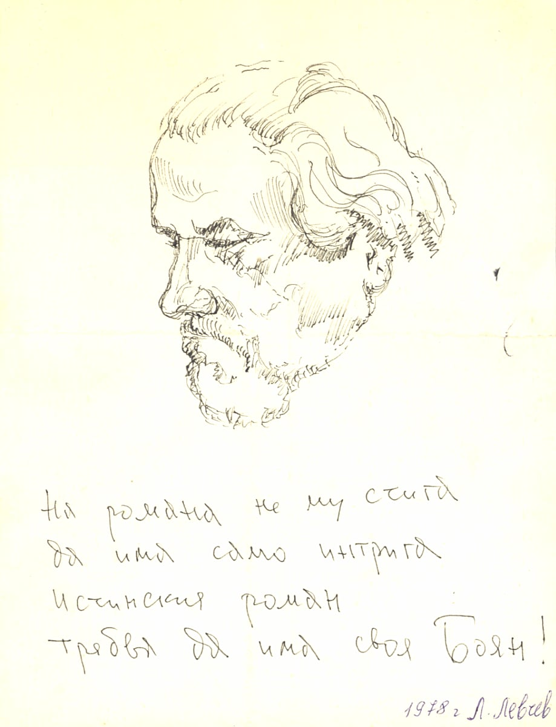
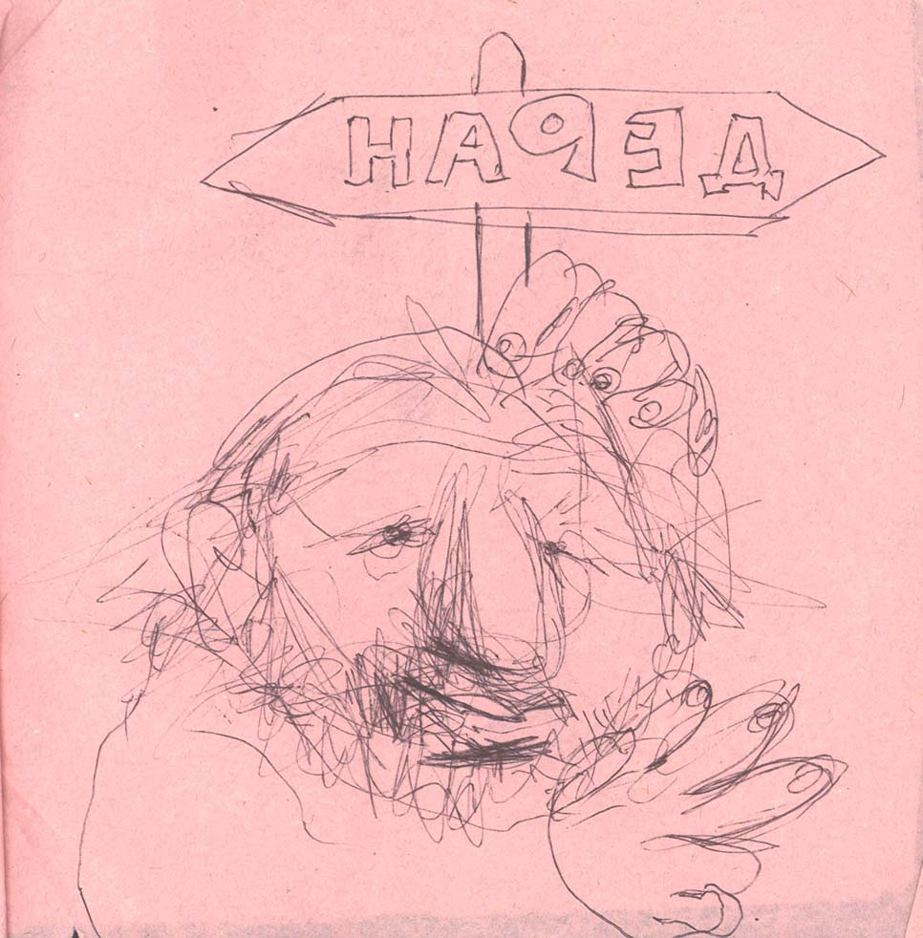
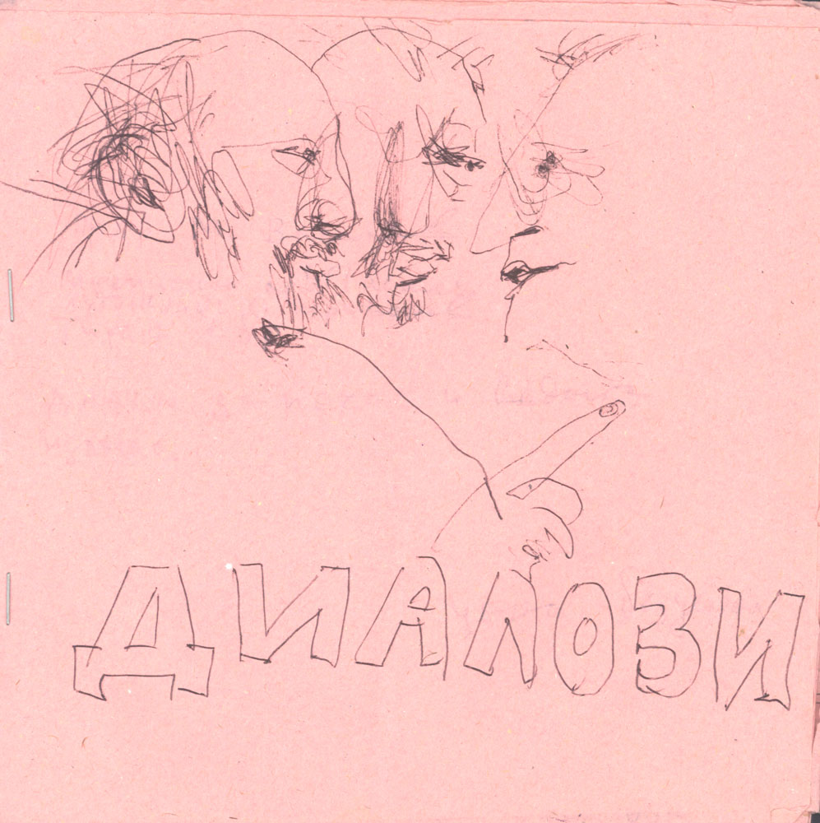
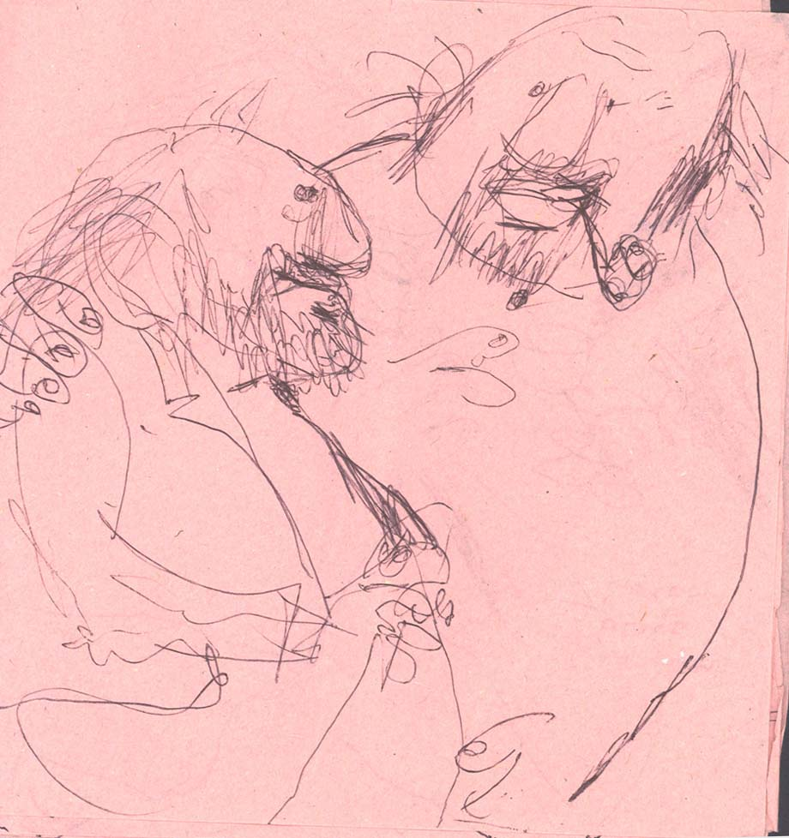
Боян Ничев, личен архив

Slide 7
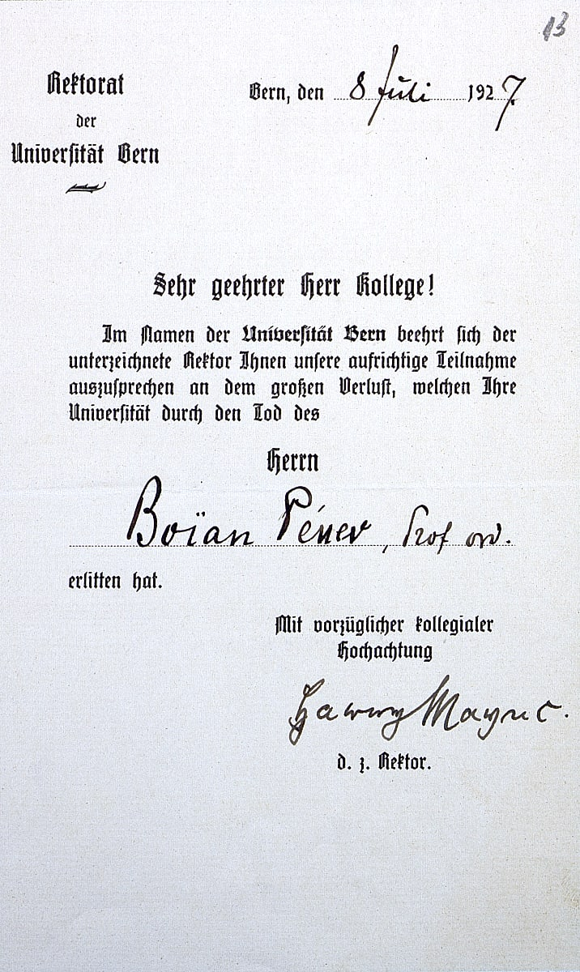
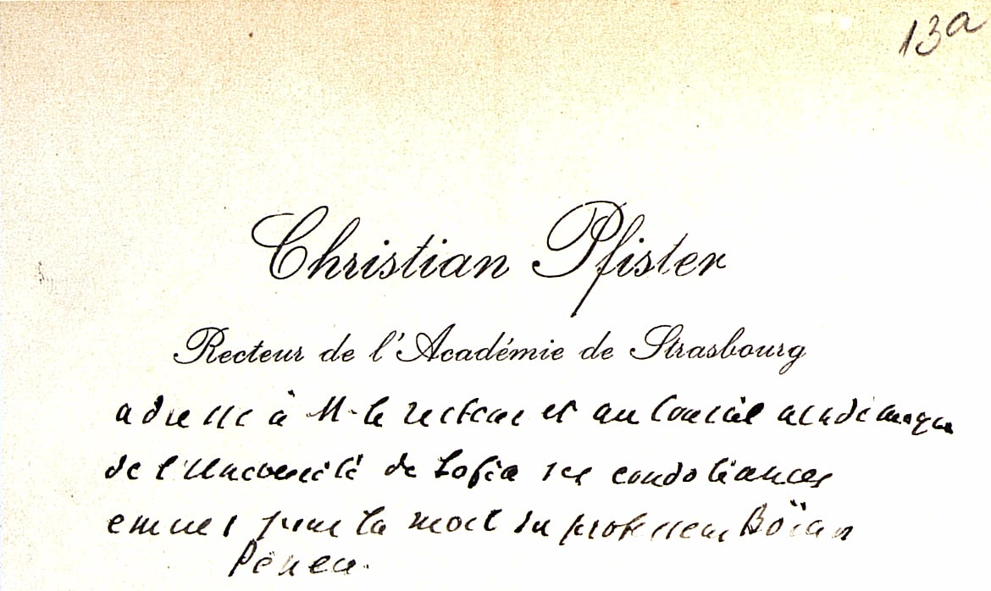
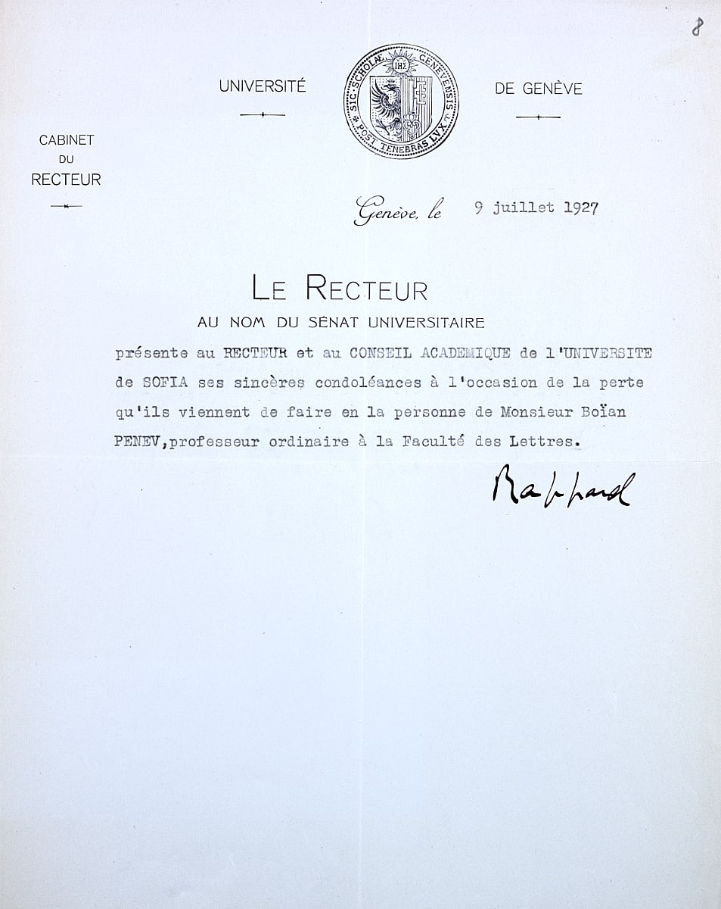
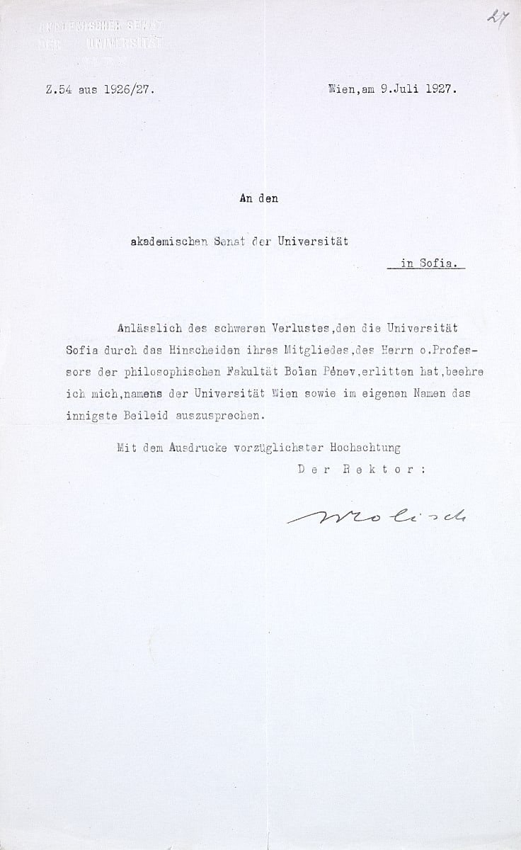
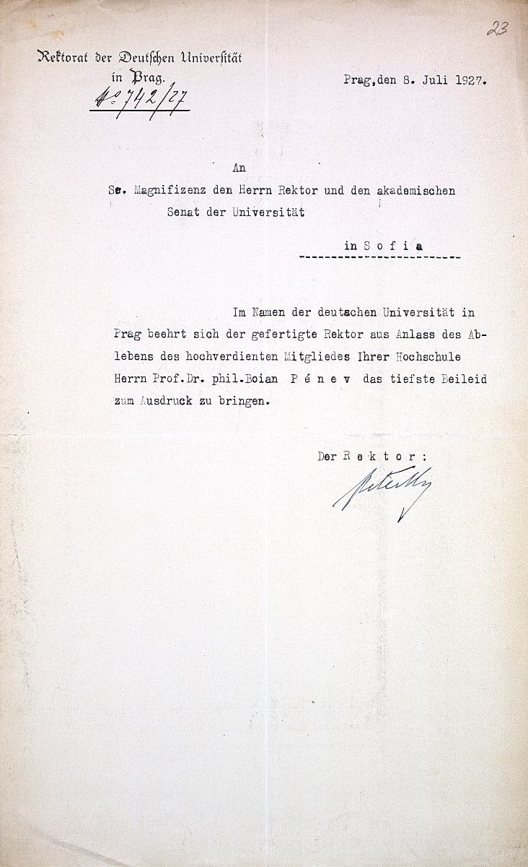
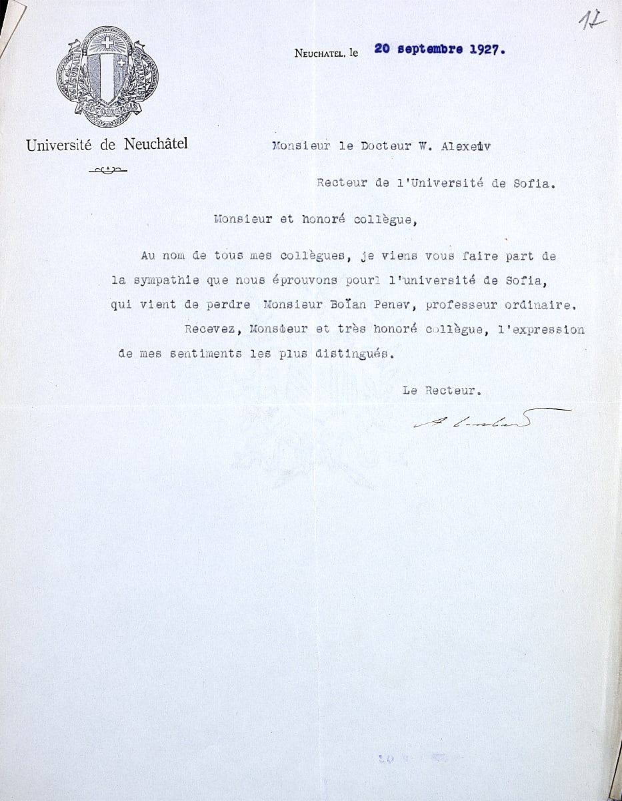
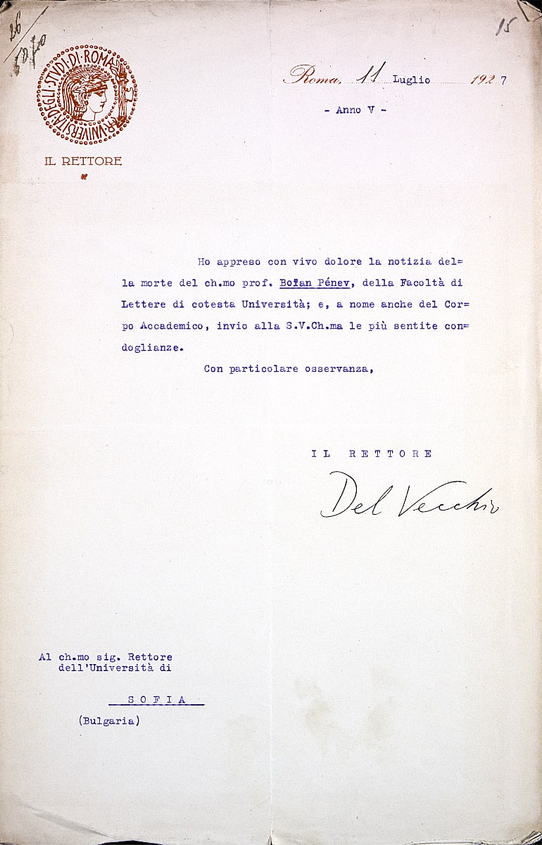
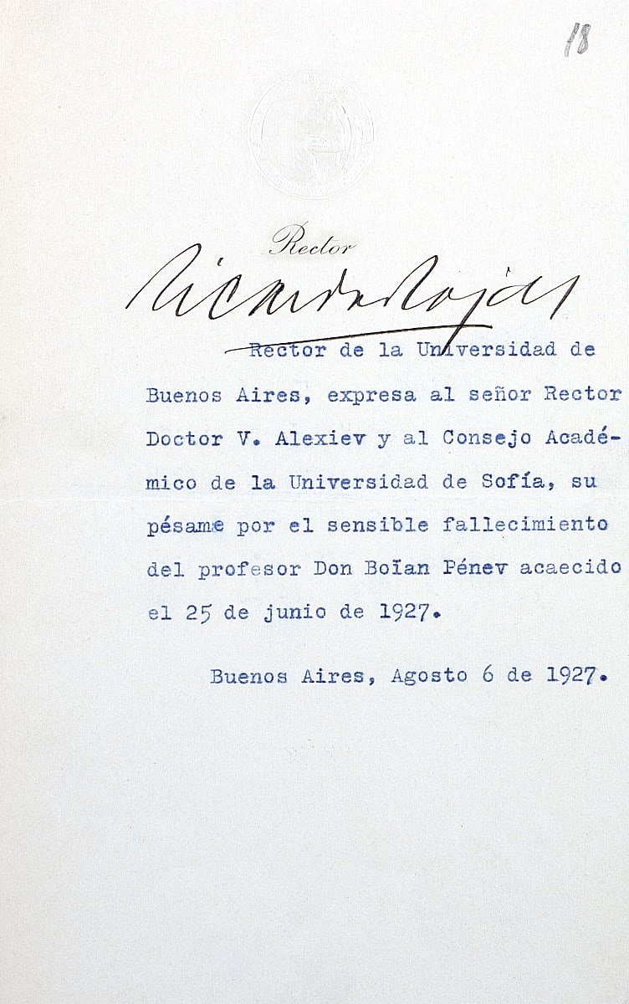
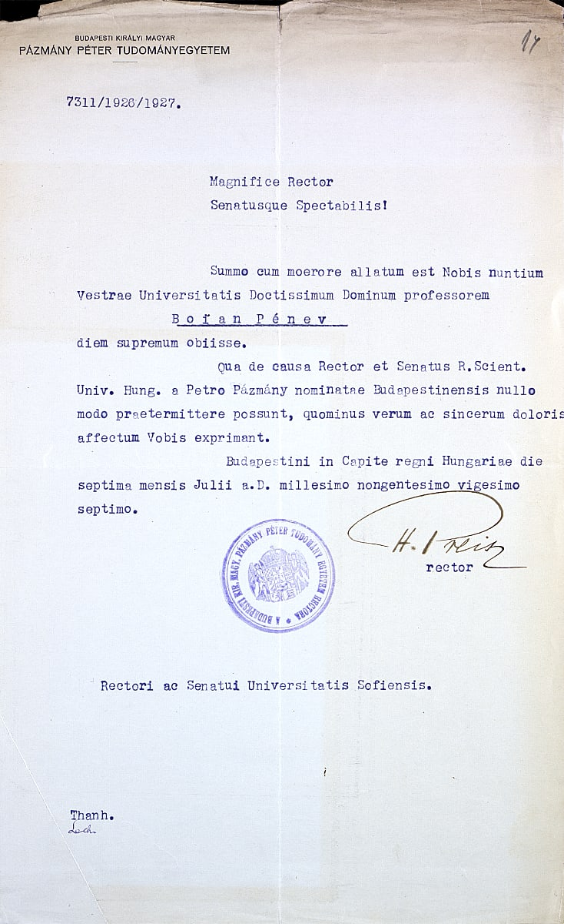
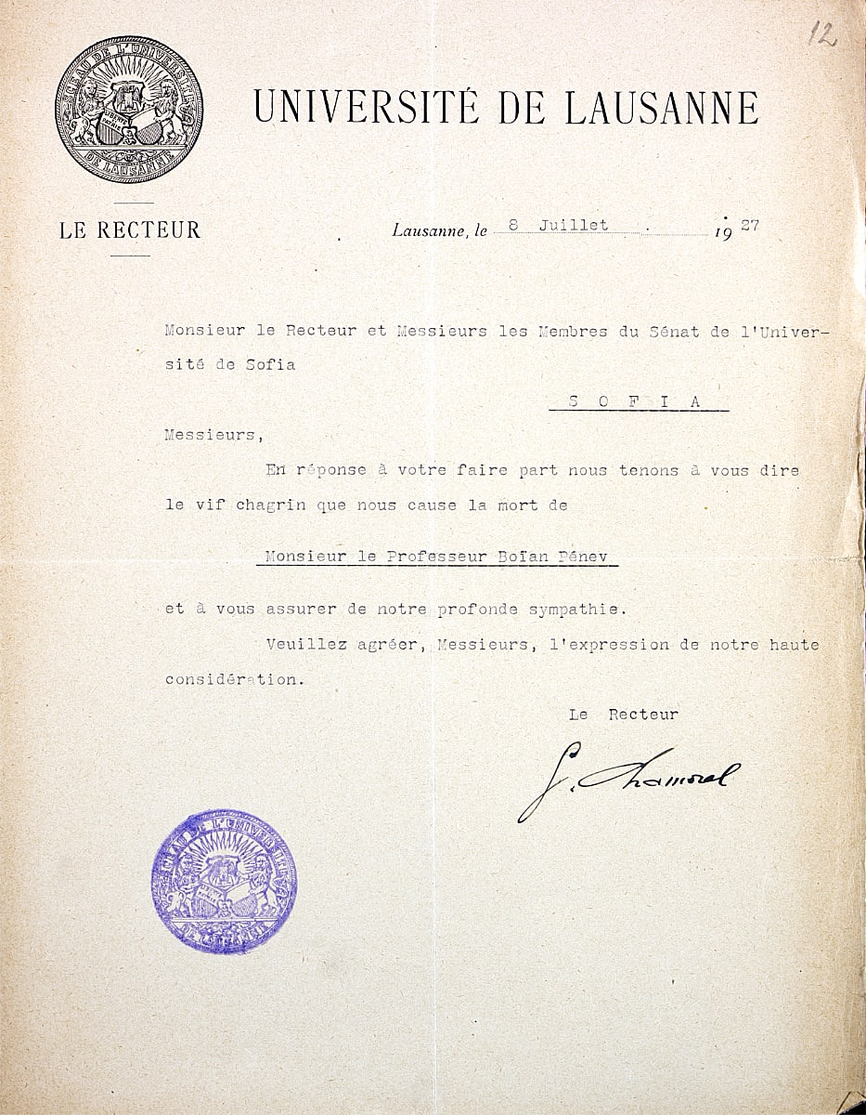
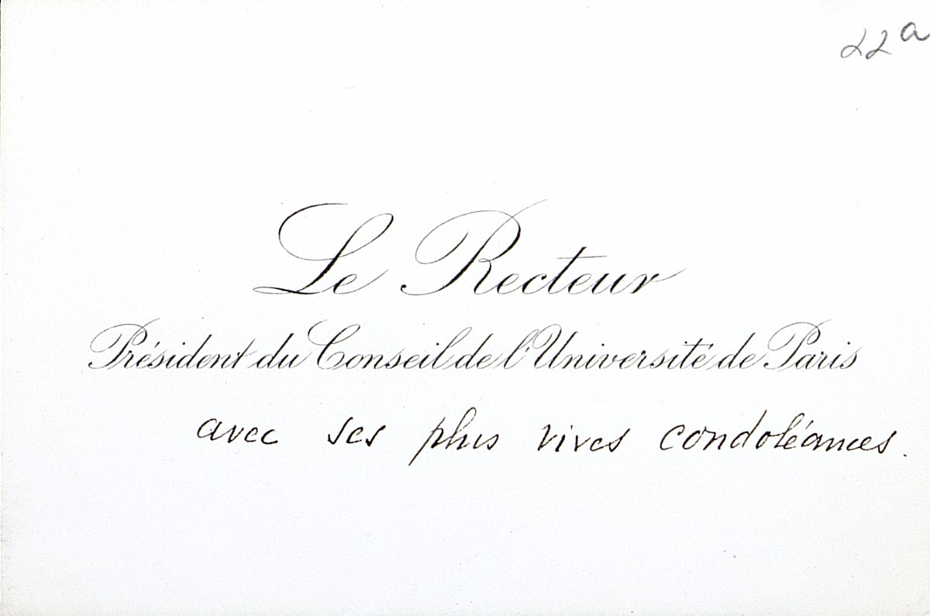
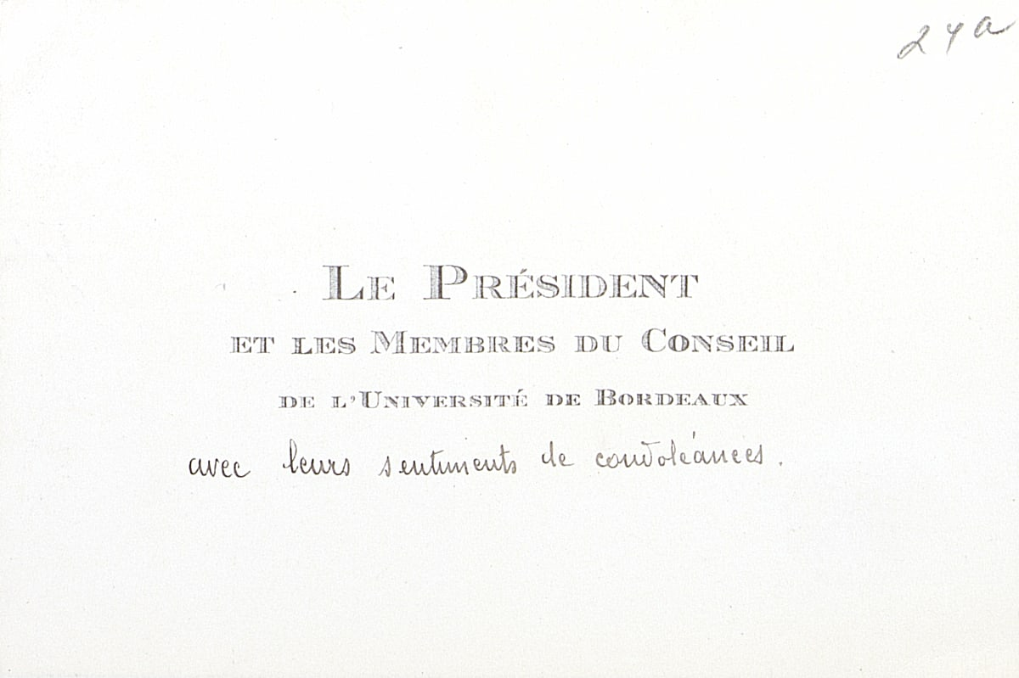
Боян Пенев, Университетски архив на СУ „Св. Климент Охридски“

Slide 8
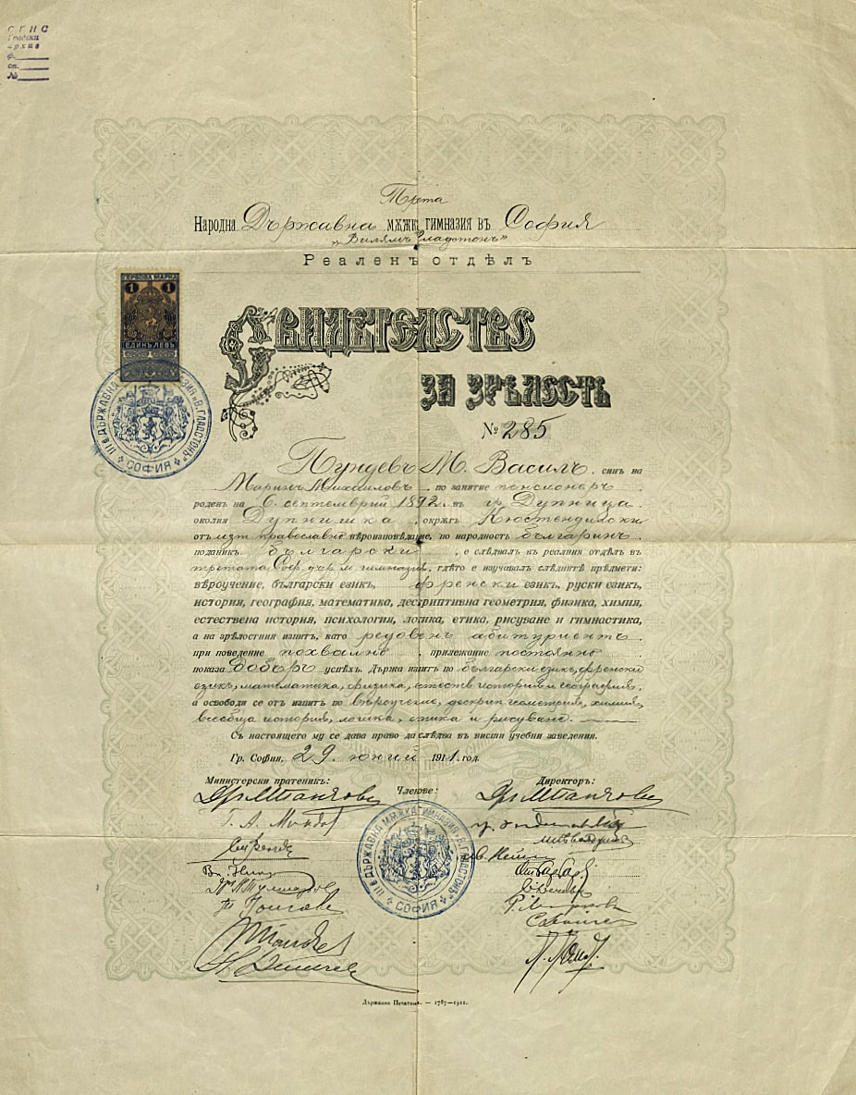
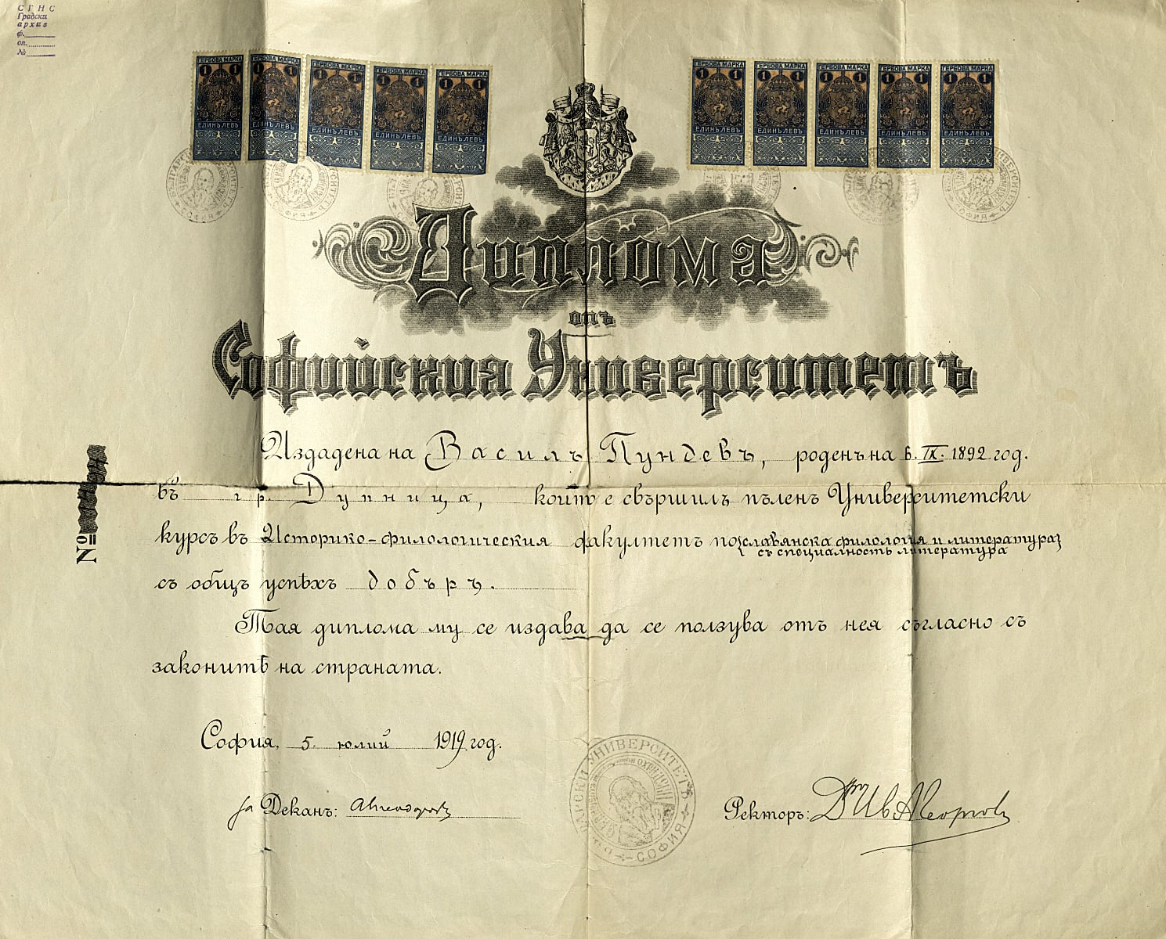
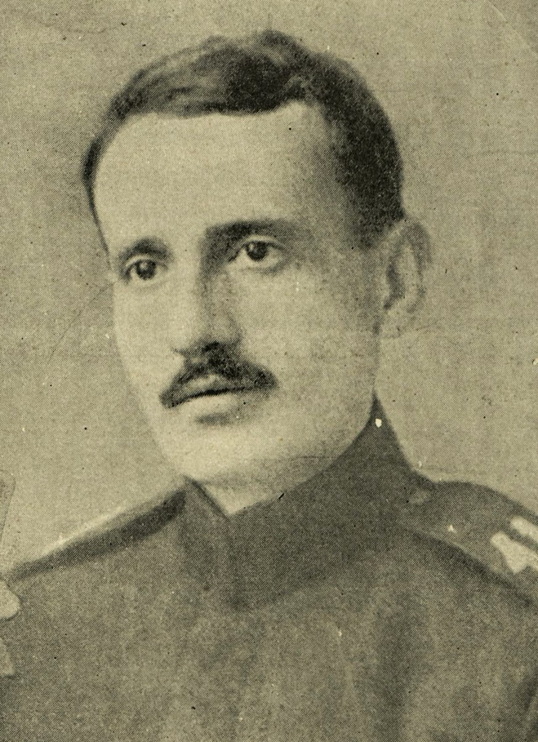
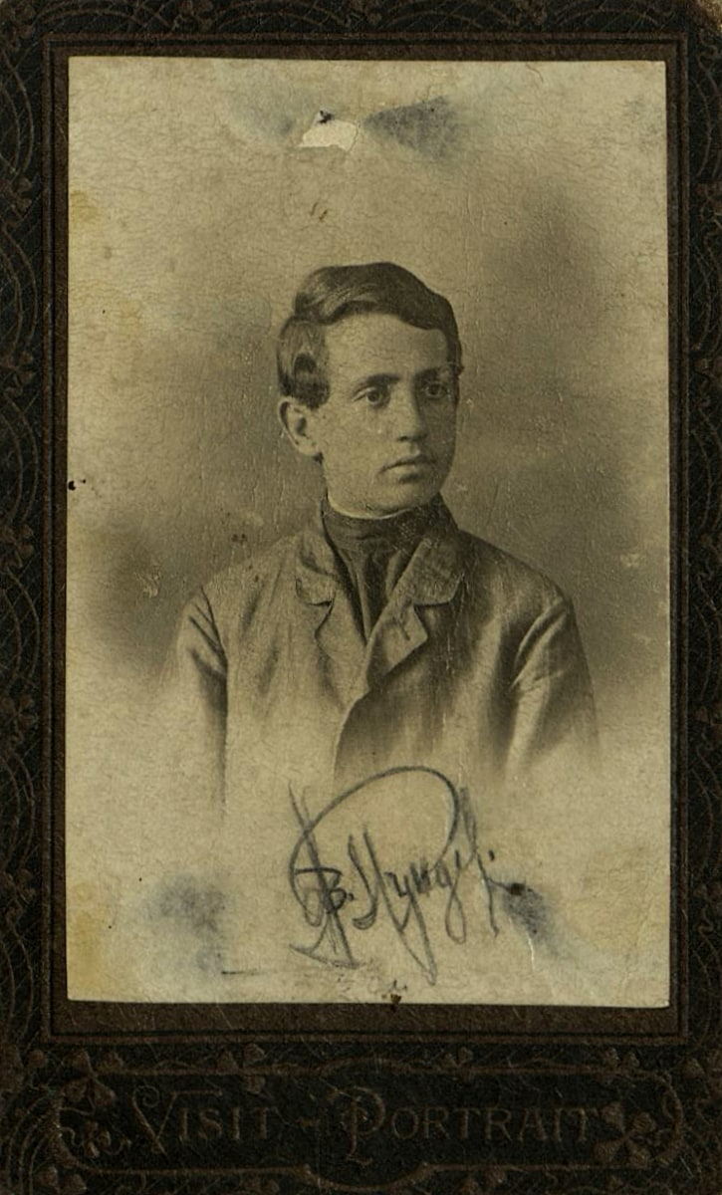
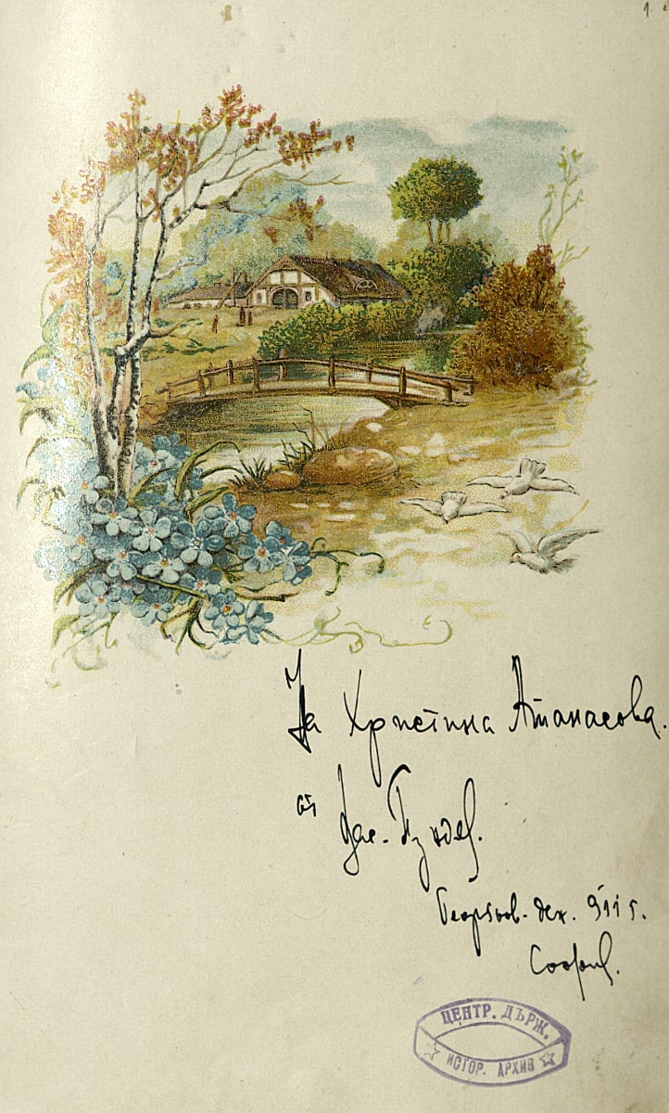
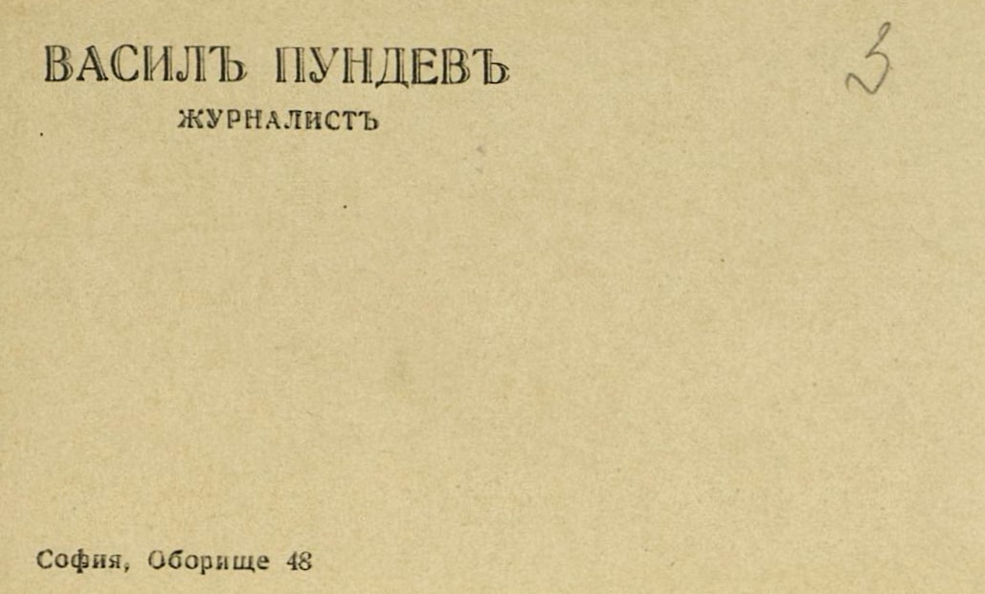
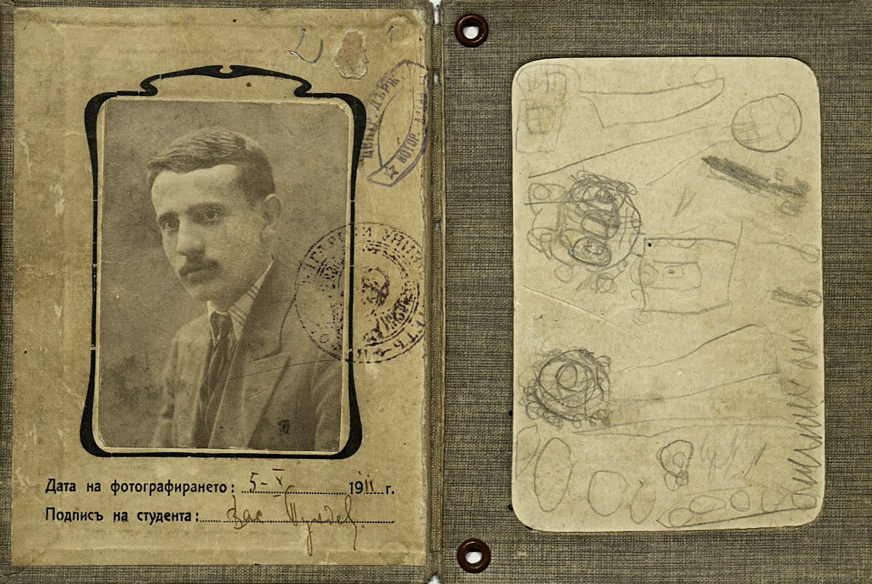
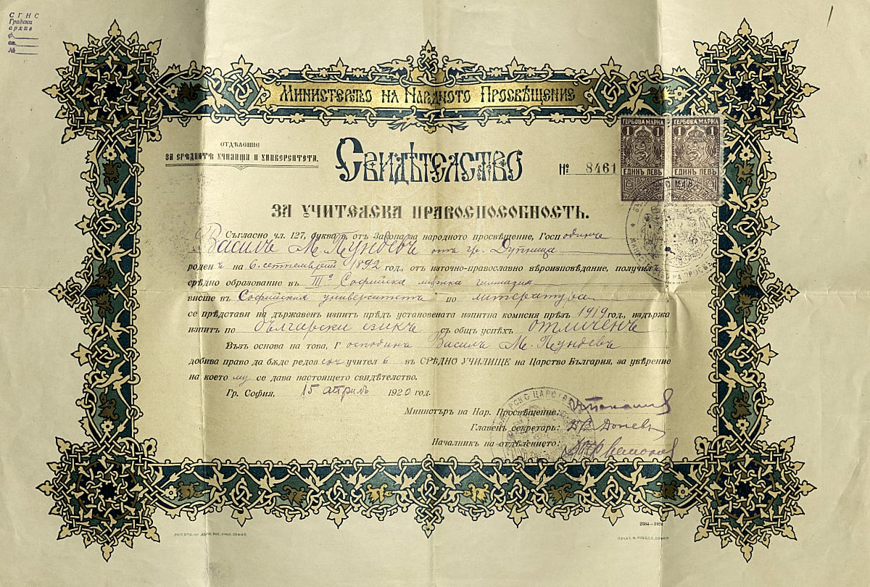
Васил Пундев, ДА Архиви, ЦДА – 12, 125к

Slide 9
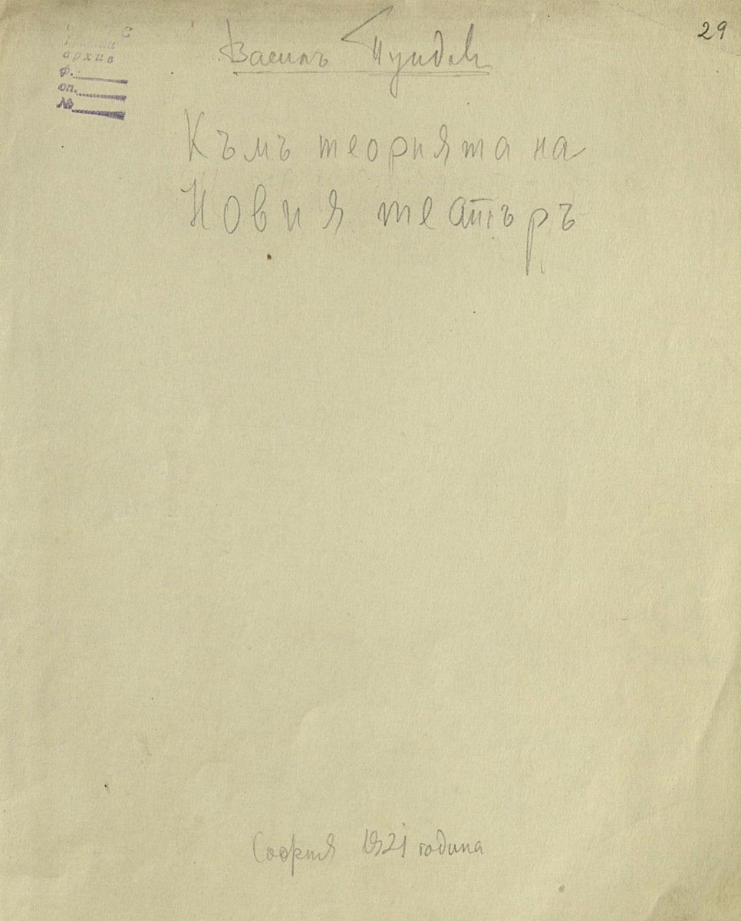
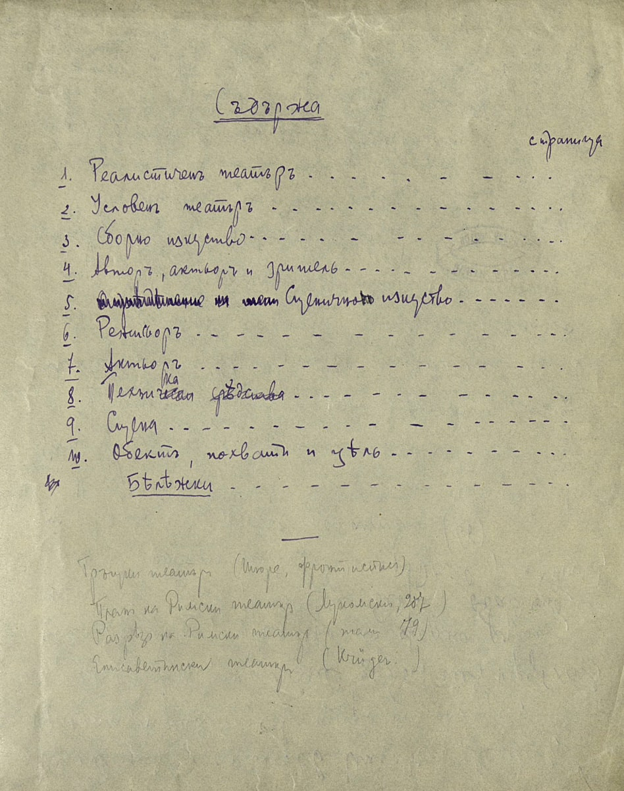
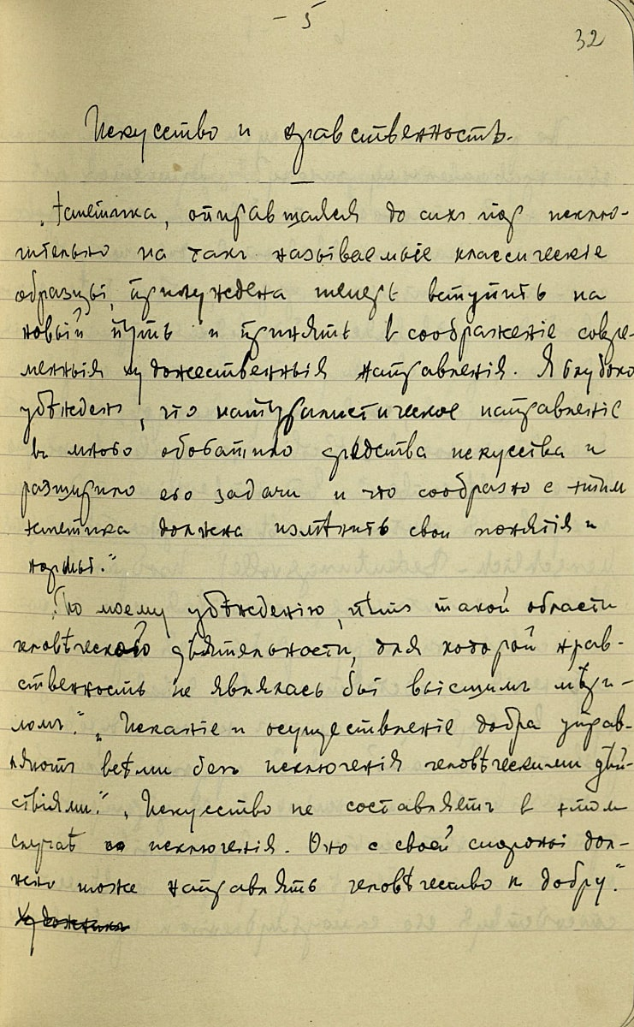
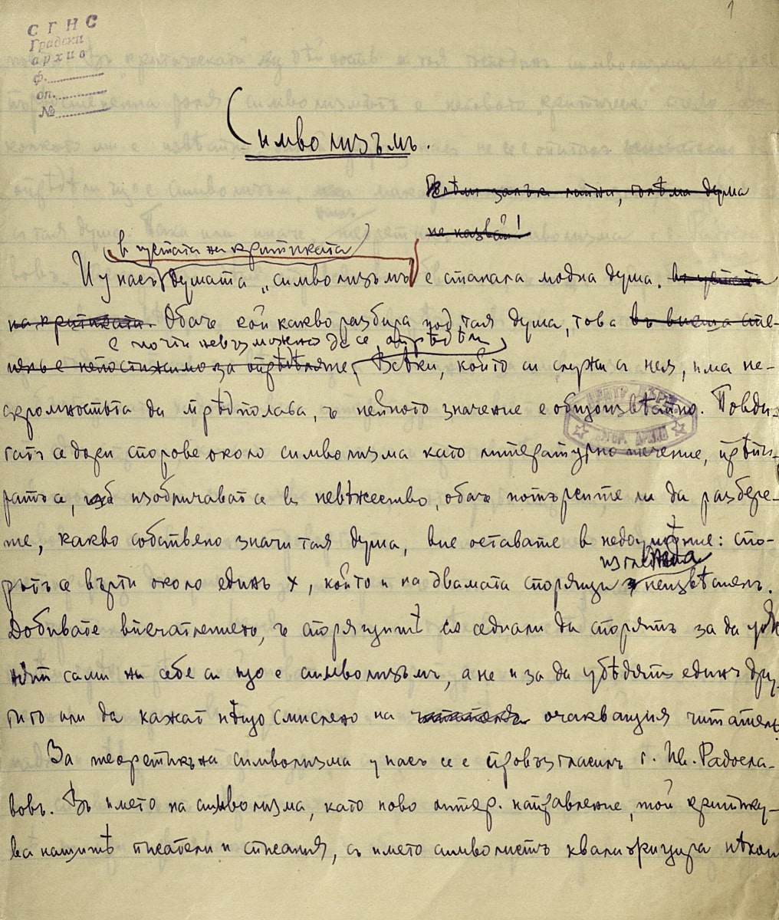
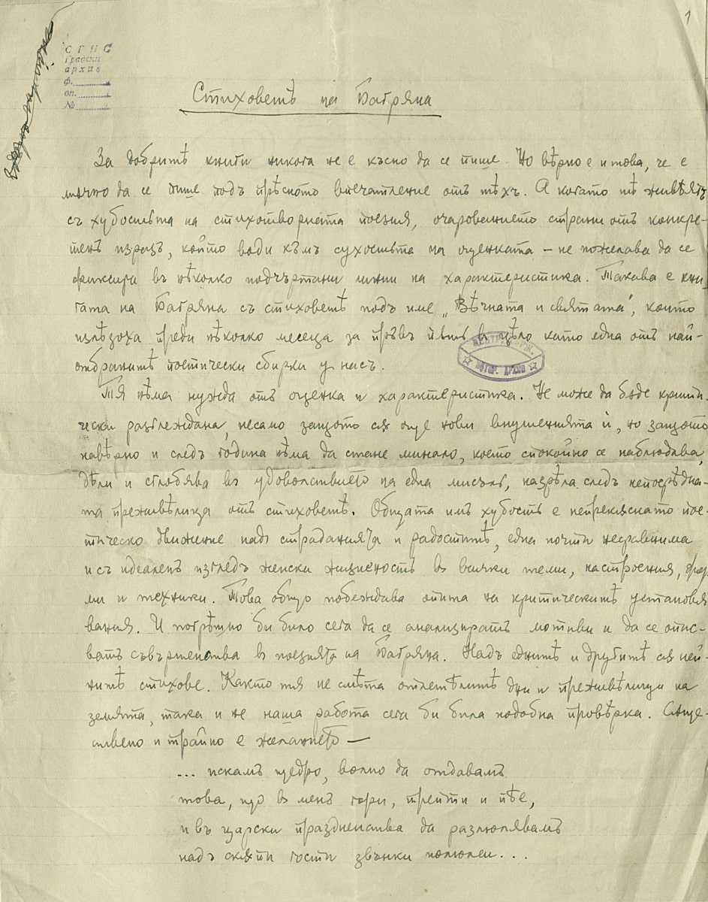
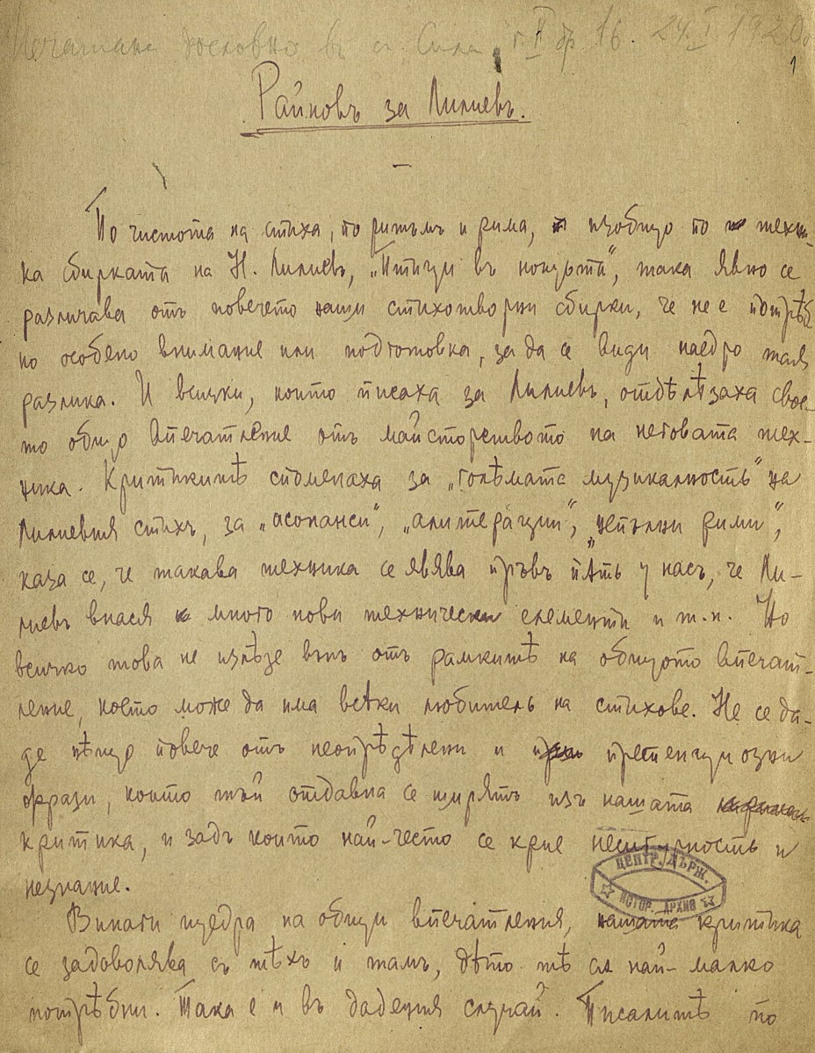
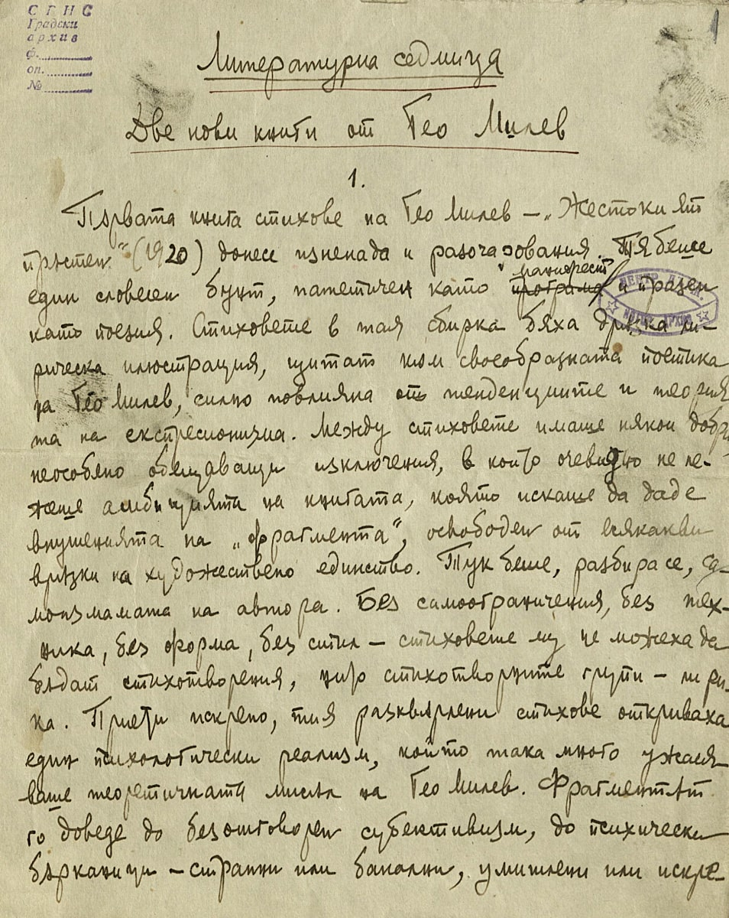
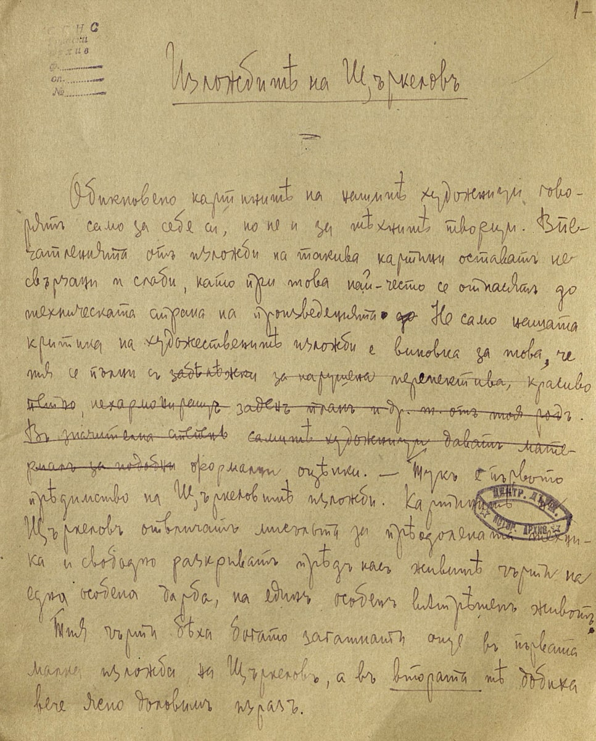
Васил Пундев, ДА Архиви, ЦДА – 12, 125к

Slide 10
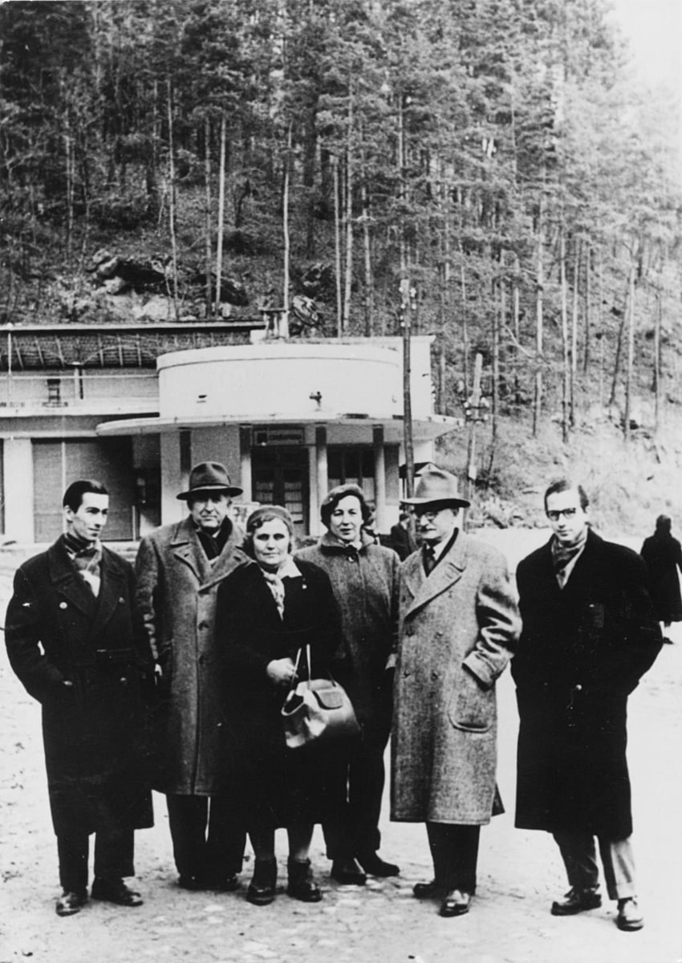
Георги Константинов, НЛМ

Slide 11
Георги Константинов, НЛМ

Slide 12
Георги Цанев, личен архив

Slide 13
Димитър Б. Митов, НЛМ

Slide 14
Димитър Б. Митов, НЛМ

Slide 15
Ефрем Каранфилов, НЛМ и личен архив

Slide 16
Здравко Петров, личен архив

Slide 17
Иван Мешеков, НЛМ

Slide 18
Константин Гълъбов, НЛМ

Slide 19
Кръстьо Куюмджиев, личен архив

Slide 20
Малчо Николов, Университетски архив на НБУ

Slide 21
Минко Николов, Музей на занаятите – Троян

Slide 22
Минко Николов, Научен архив на БАН, ф. 228

Slide 23
Петко Росен, Държавен архив – Бургас, ф. 825к

Slide 24
Петко Росен, Държавен архив – Бургас, ф. 825к

Slide 25
Спиридон Казанджиев, Научен архив на БАН, ф. 40 к

Slide 26
Стоян Каролев, Дом музей „Емилиян Станев“ – Велико Търново

Slide 27
Стоян Каролев, личен архив

Slide 28
Тодор Боров, НБКМ, ф. 849

Slide 29
Тодор Боров, НБКМ, ф. 849

Slide 30
Тончо Жечев, личен архив на Здравко Петров

Slide 31
Цветан Минков, ДА Архиви, ЦДА – 12, ф. 982к

